Slide 1
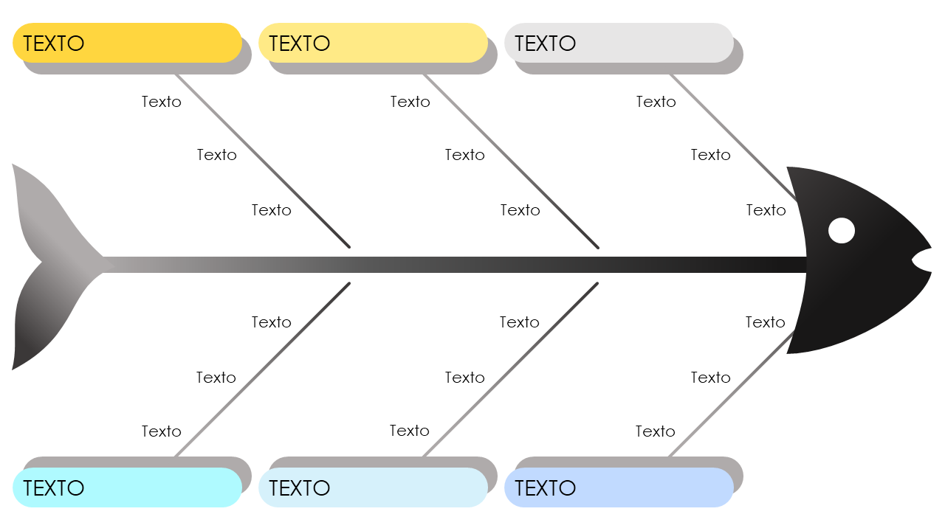
Modelo de diagrama de espinha de peixe em negrito em PowerPoint
Quando usar o modelo: use o modelo de espinha de peixe em sessões de planejamento estratégico em que a clareza sobre os fatores que contribuem para um desafio de negócios é fundamental. Faça um brainstorming com os membros da equipe para se aprofundar em elementos específicos de um problema maior e descobrir as causas raízes dos problemas.
Recursos importantes do modelo: o modelo oferece linhas em negrito que separam claramente diferentes categorias ou causas e melhoram a legibilidade, mantendo os membros da equipe focados e envolvidos. O slide inclui bastante espaço para texto, permitindo que as equipes articulem e mapeiem questões complexas.

Slide 2
TEXTO
TEXTO
TEXTO
Texto
Texto
Texto
Texto
Texto
Texto
Texto
Texto
Texto
Texto
Texto
Texto
Texto
Texto
Texto
Texto
Texto
Texto
TEXTO
TEXTO
TEXTO

Slide 3
AVISO DE ISENÇÃO DE RESPONSABILIDADE Os artigos, os modelos ou as informações disponibilizados pela Smartsheet no site são apenas para referência. Nós nos esforçamos para manter as informações atualizadas e corretas, mas não damos garantia de qualquer natureza, seja explícita ou implícita, a respeito da integridade, precisão, confiabilidade, adequação ou disponibilidade do site ou das informações, dos artigos, dos modelos ou dos gráficos contidos no site. Portanto, toda confiança que você depositar nas informações será estritamente por sua própria conta e risco.

